Slide 1
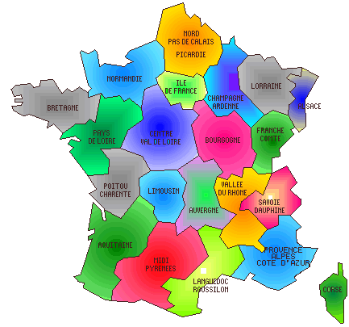
Régions Françaises
Avance automatique

Slide 2

Balade en

Slide 3
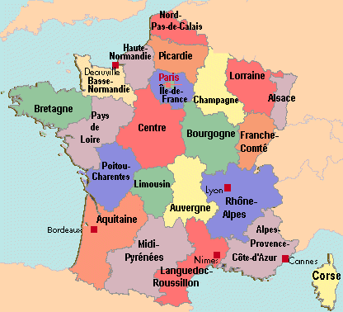

Slide 4
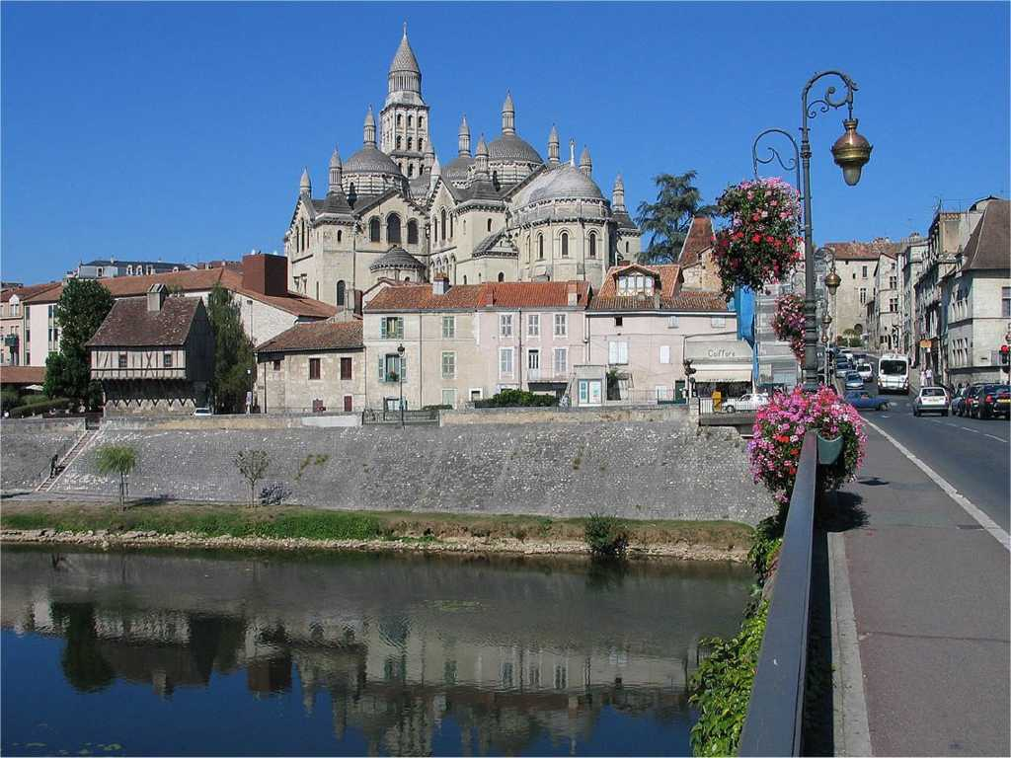
Périgueux (24)

Slide 5
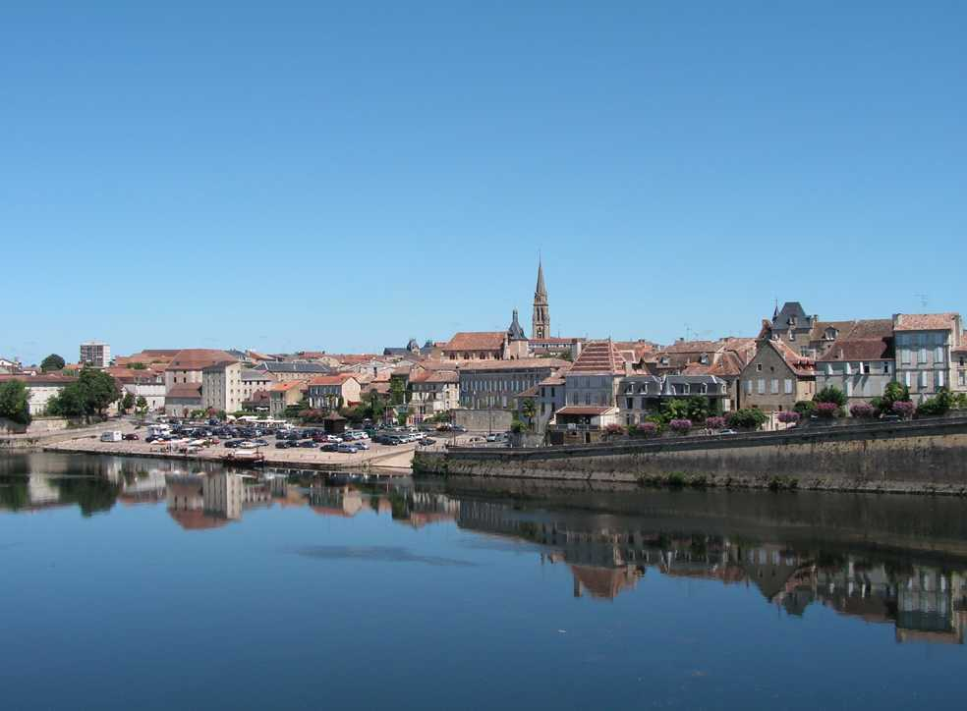
Bergerac (24)

Slide 6
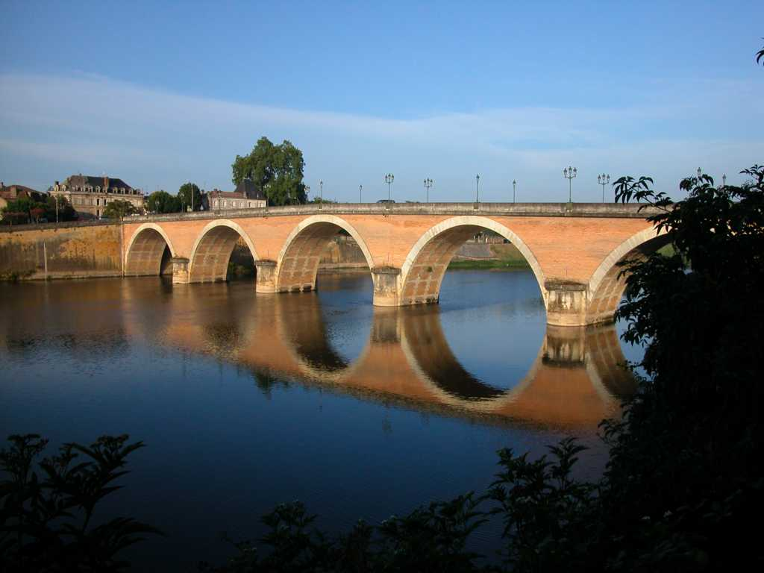
Le pont de Bergerac (24)

Slide 7
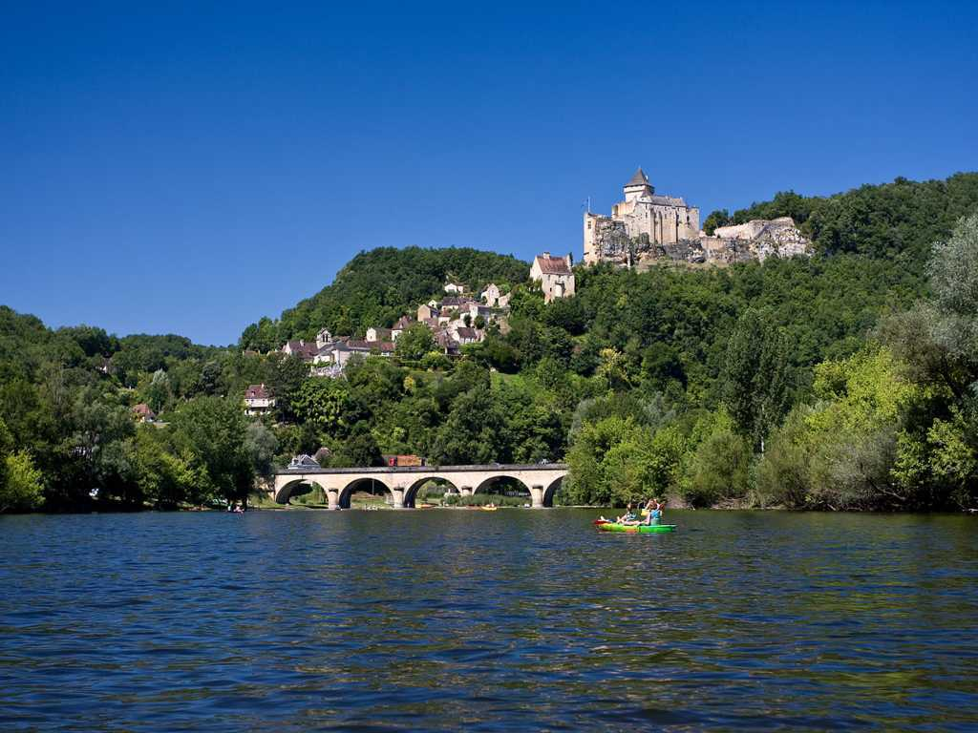
Sarlat (24)

Slide 8
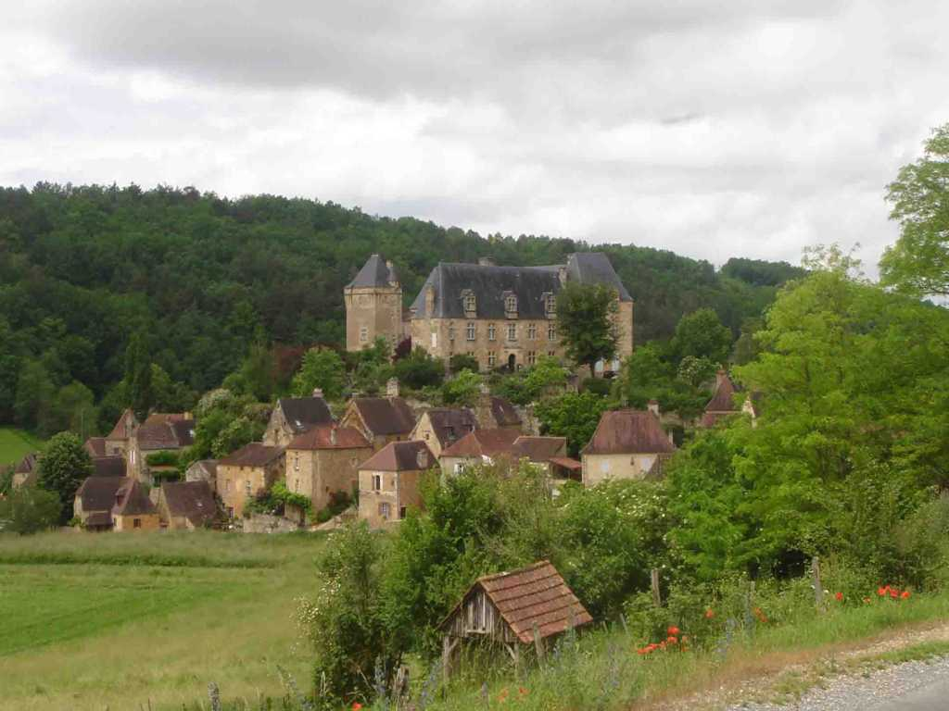
Les Eyzies (24)

Slide 9
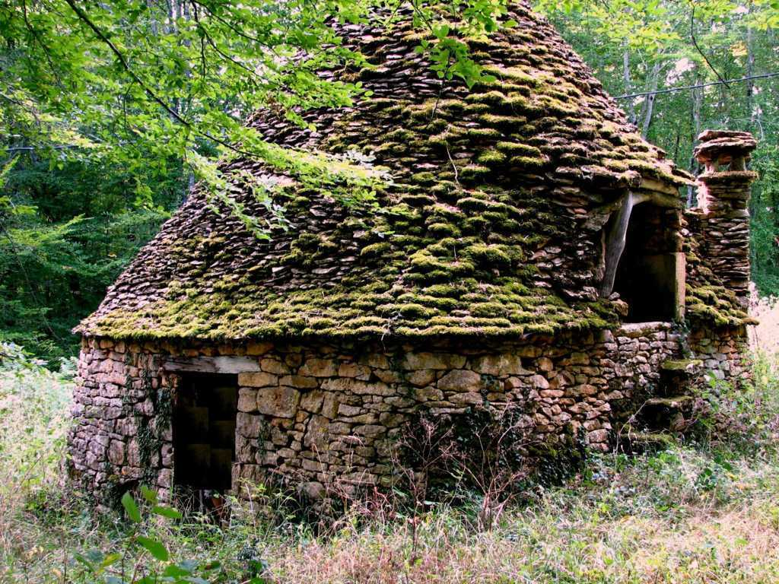
Au détour d’un chemin en Dordogne

Slide 10
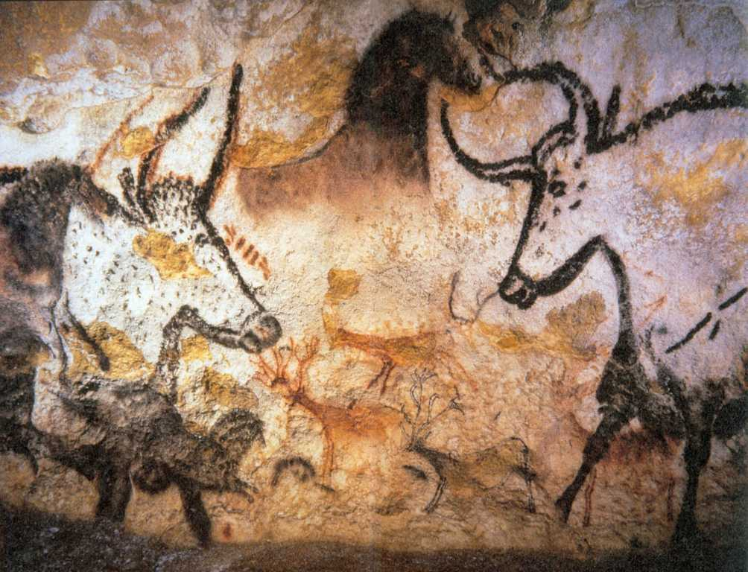
Peintures rupestres – Lascaux (24)

Slide 11
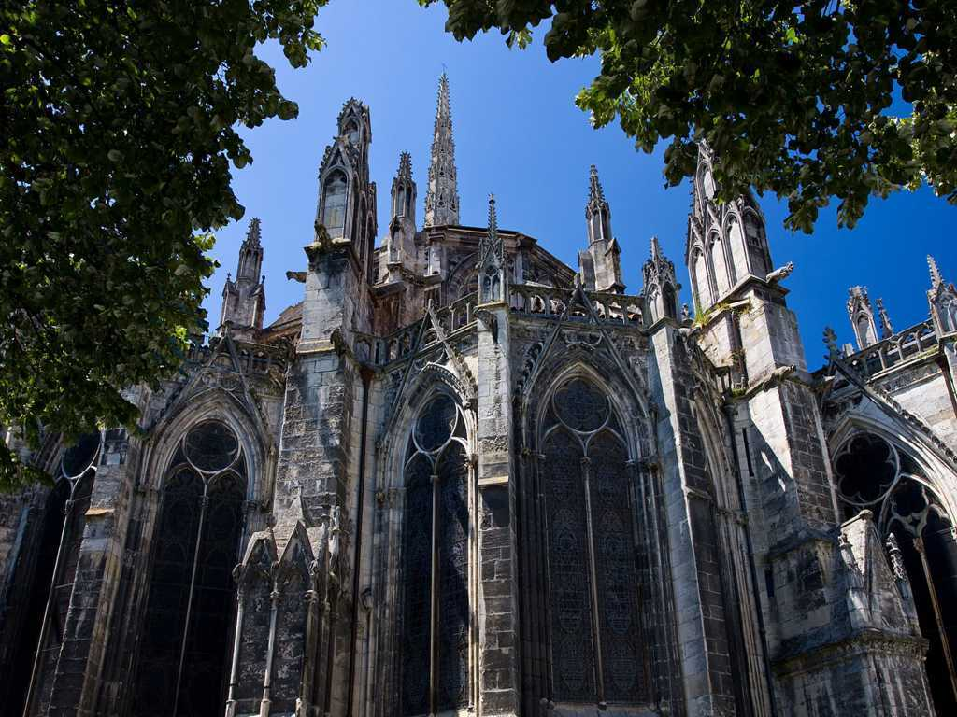
Bordeaux (33) – La Cathédrale

Slide 12
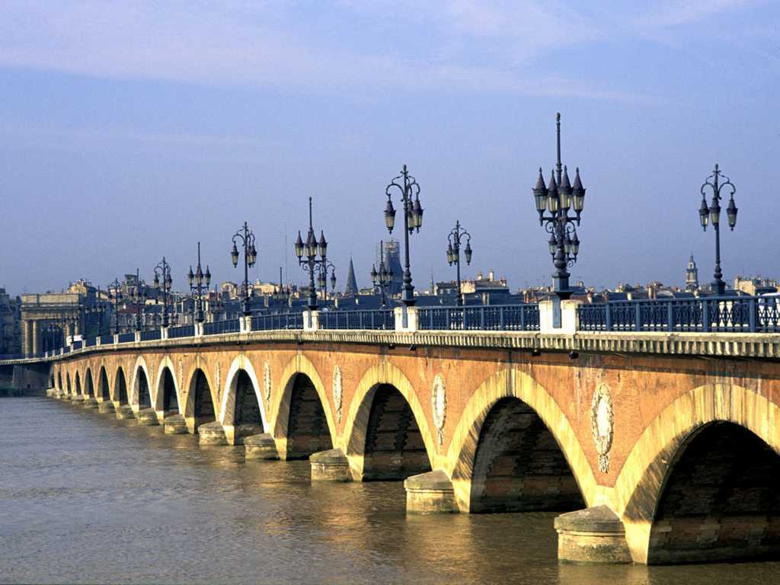
Bordeaux – Le pont Saint-Pierre

Slide 13
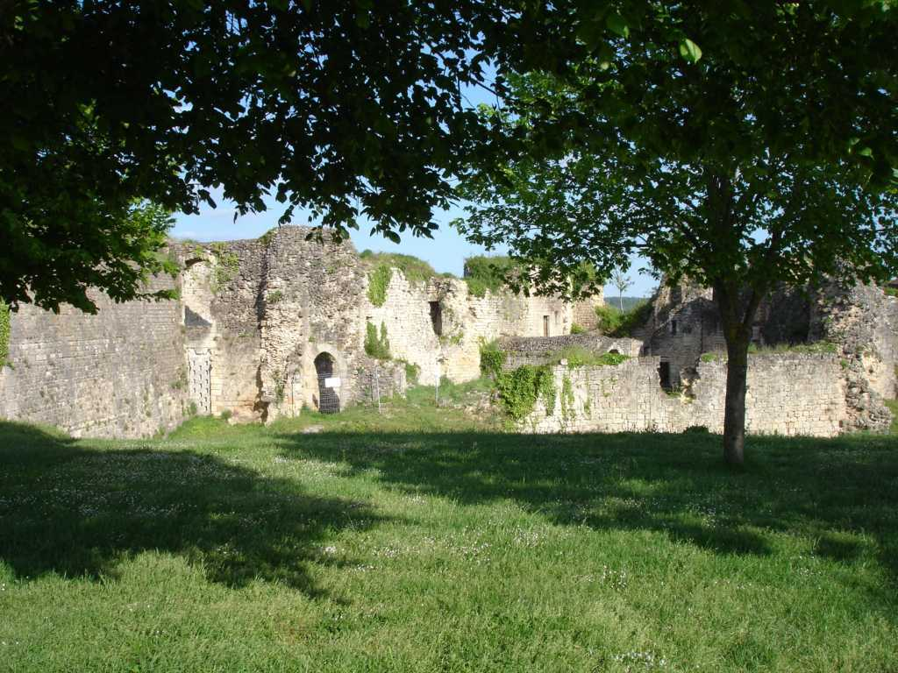
Blaye (33) – ruines de la citadelle

Slide 14
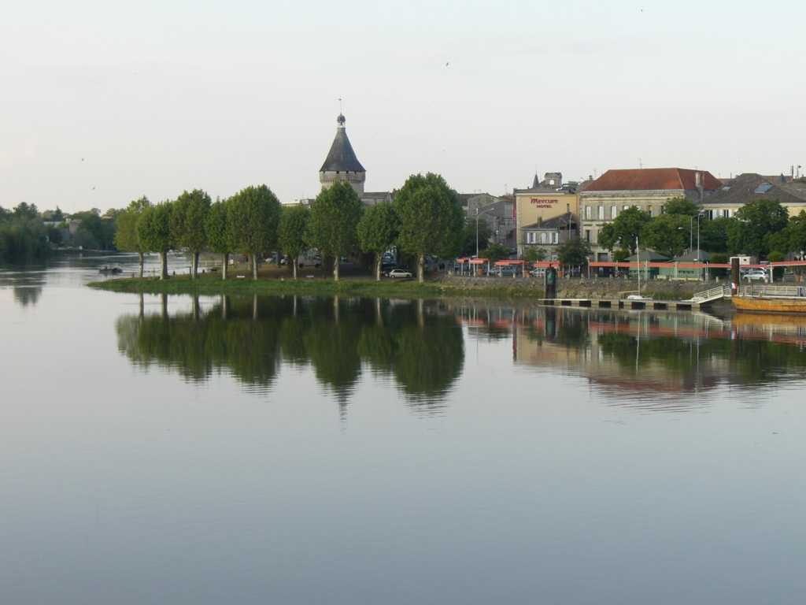
Libourne (33)

Slide 15
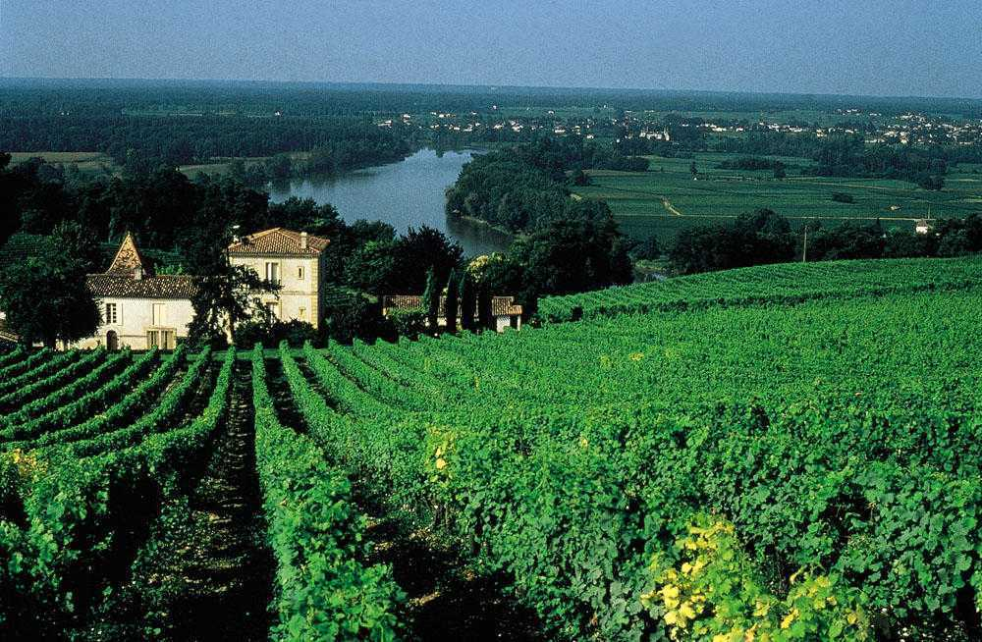
Vignobles bordelais

Slide 16
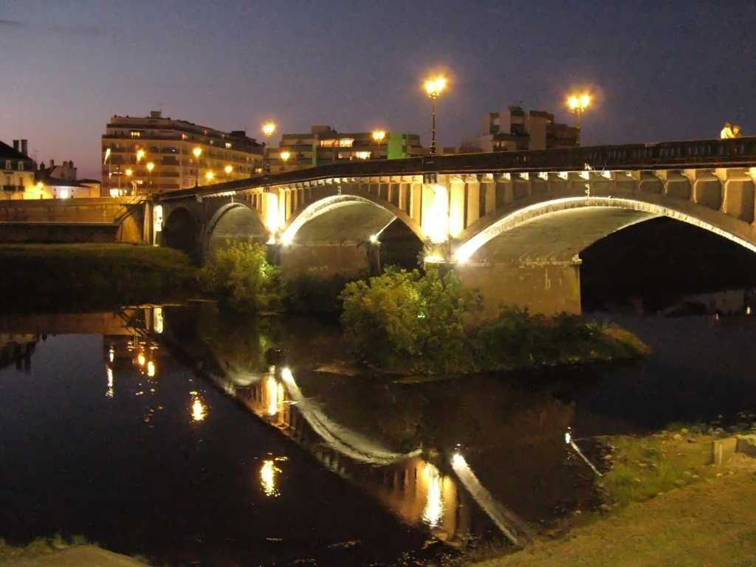
Dax (40) – Le vieux pont

Slide 17
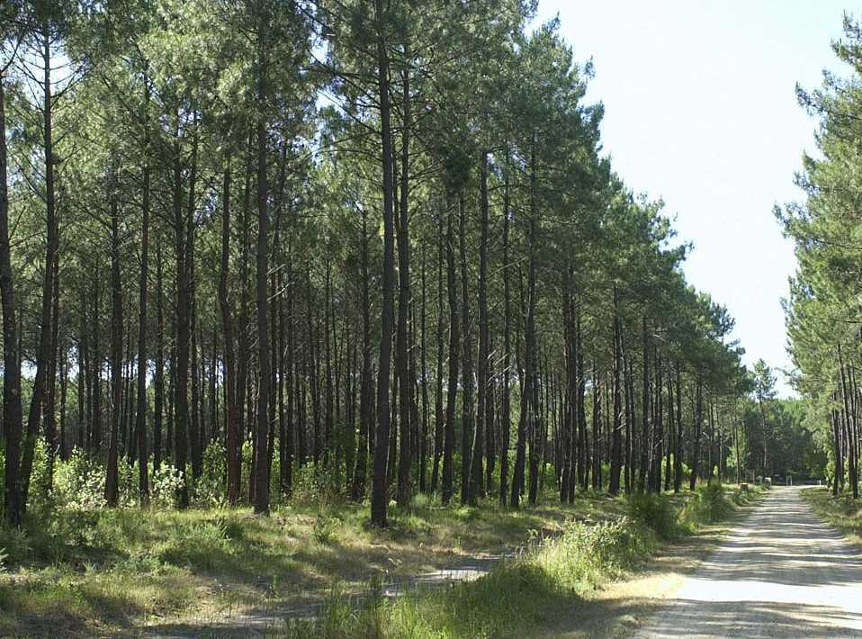
La Forêt landaise

Slide 18
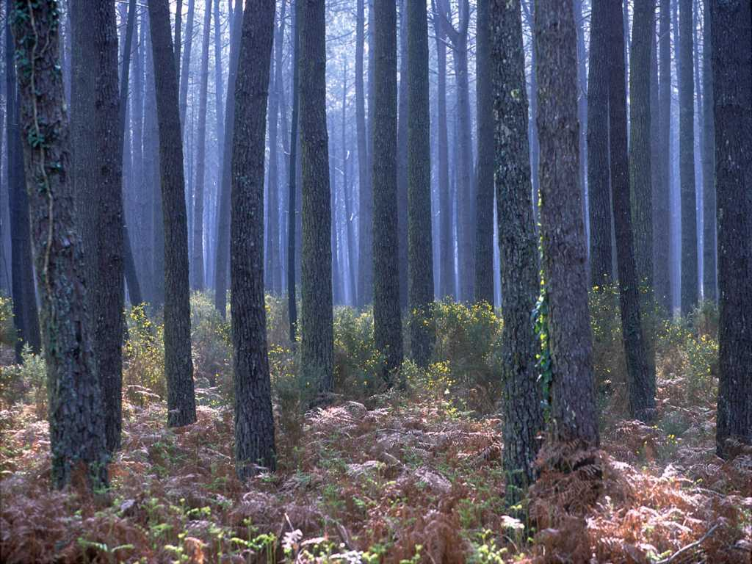
La Forêt landaise

Slide 19
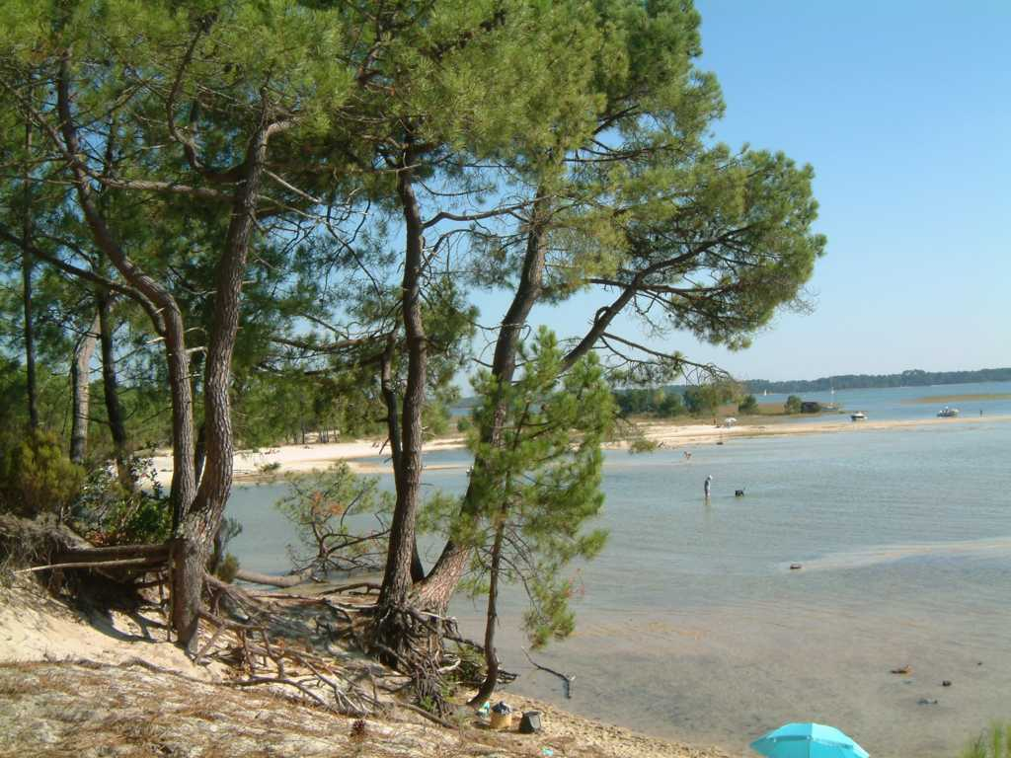
Plage près de Biscarrosse (40)

Slide 20
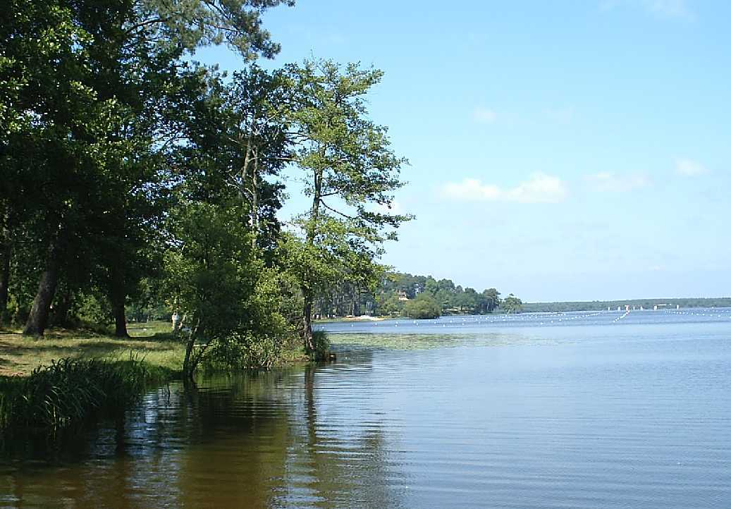
Mimizan (40) – Le lac

Slide 21
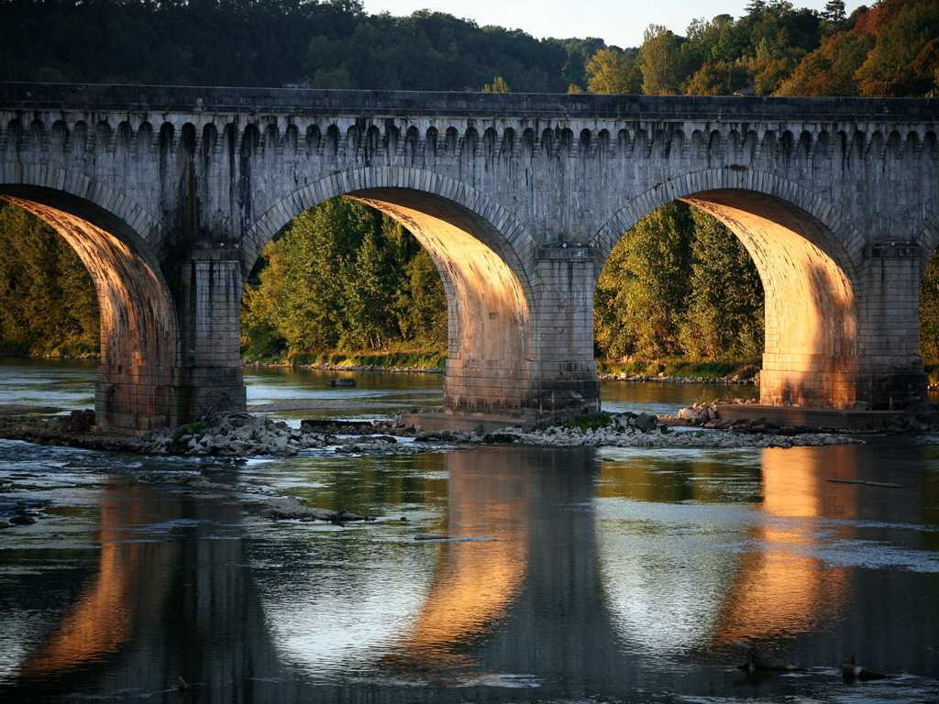
Agen (47) – Le pont canal

Slide 22
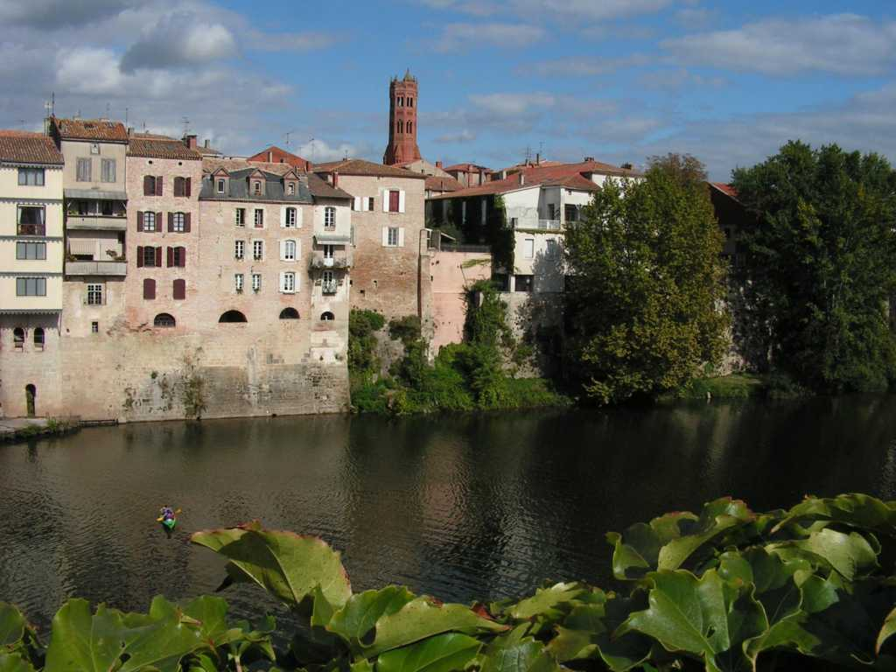
Villeneuve sur Lot (47)

Slide 23
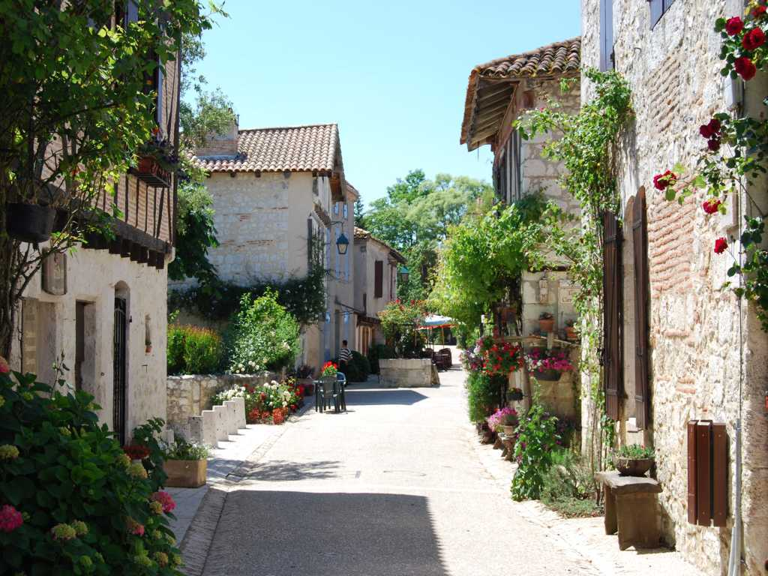
Pujols (47)

Slide 24
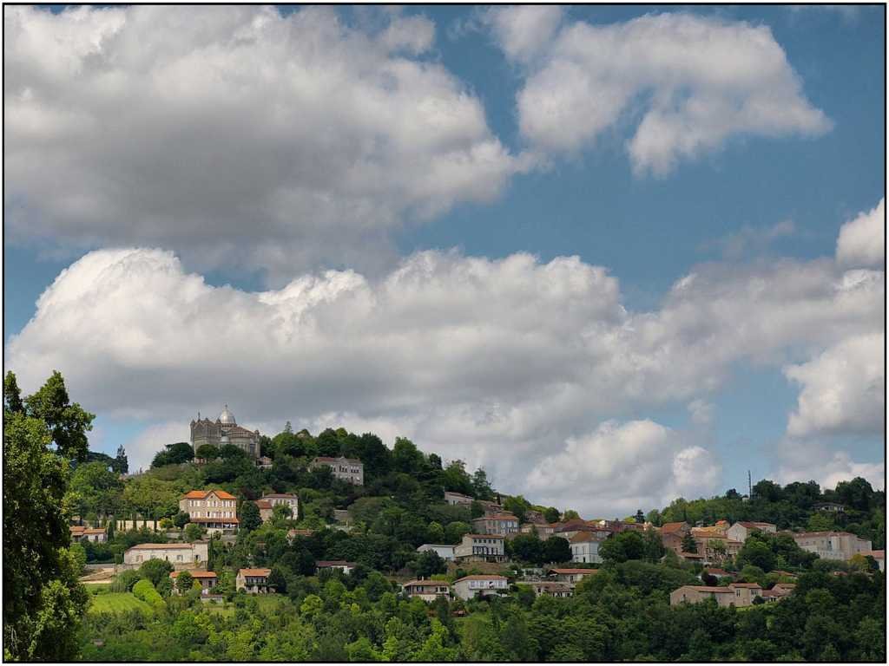
Penne d’Agenais (47)

Slide 25
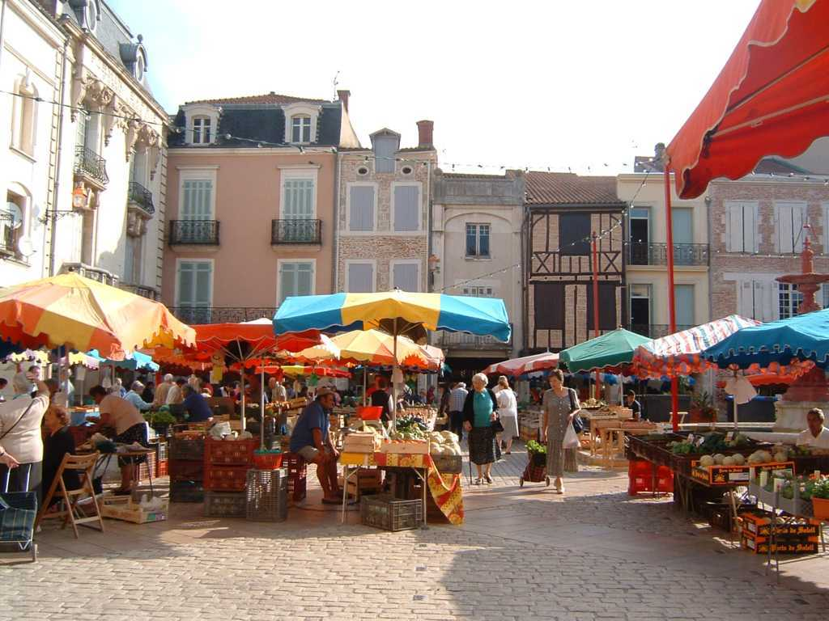
Le marché – Penne d’Agenais (47)

Slide 26
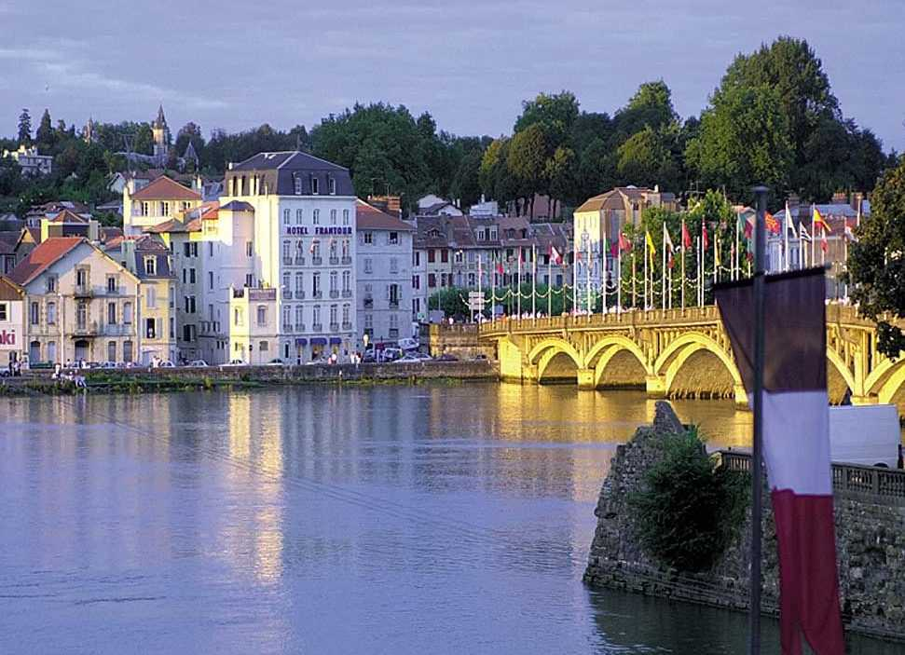
Bayonne (64)

Slide 27
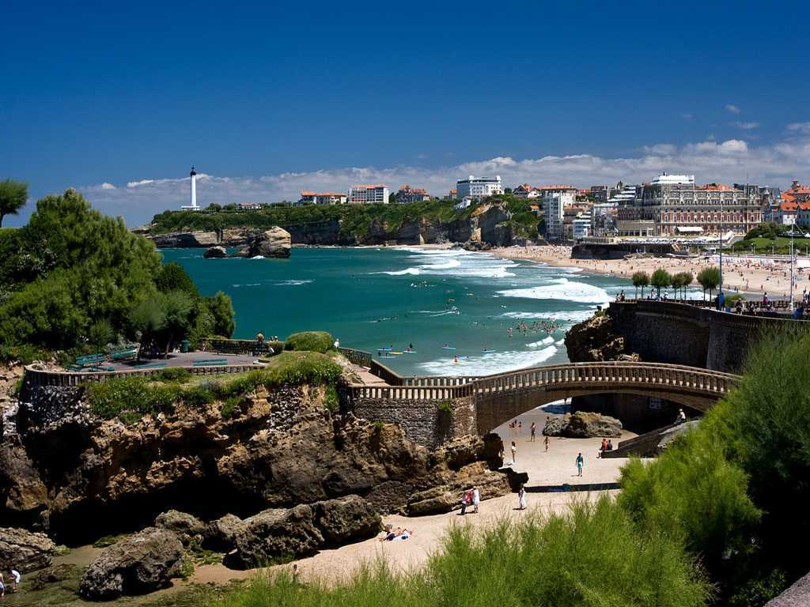
Biarritz (64)

Slide 28
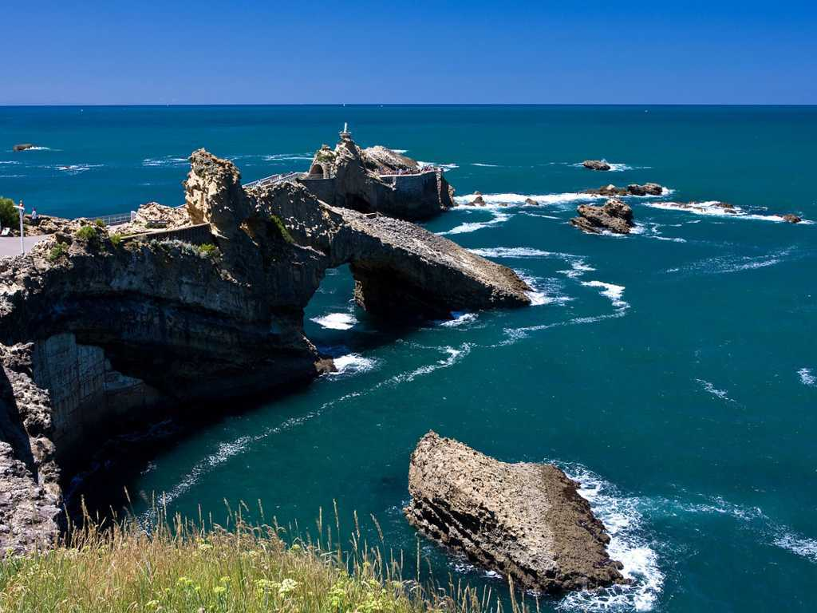
La côte près de Biarritz

Slide 29
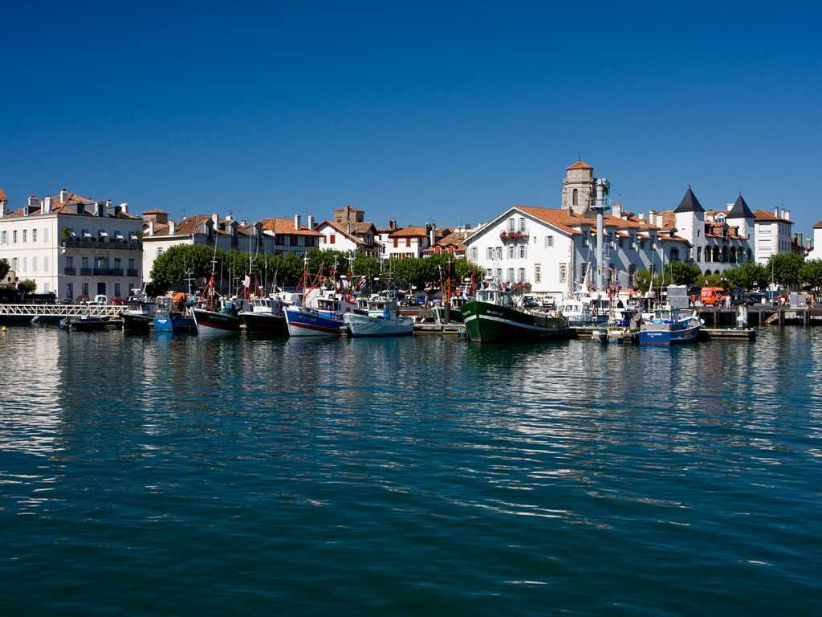
F I N
ML
Saint-Jean-de-Luz (64)

